Slide 1
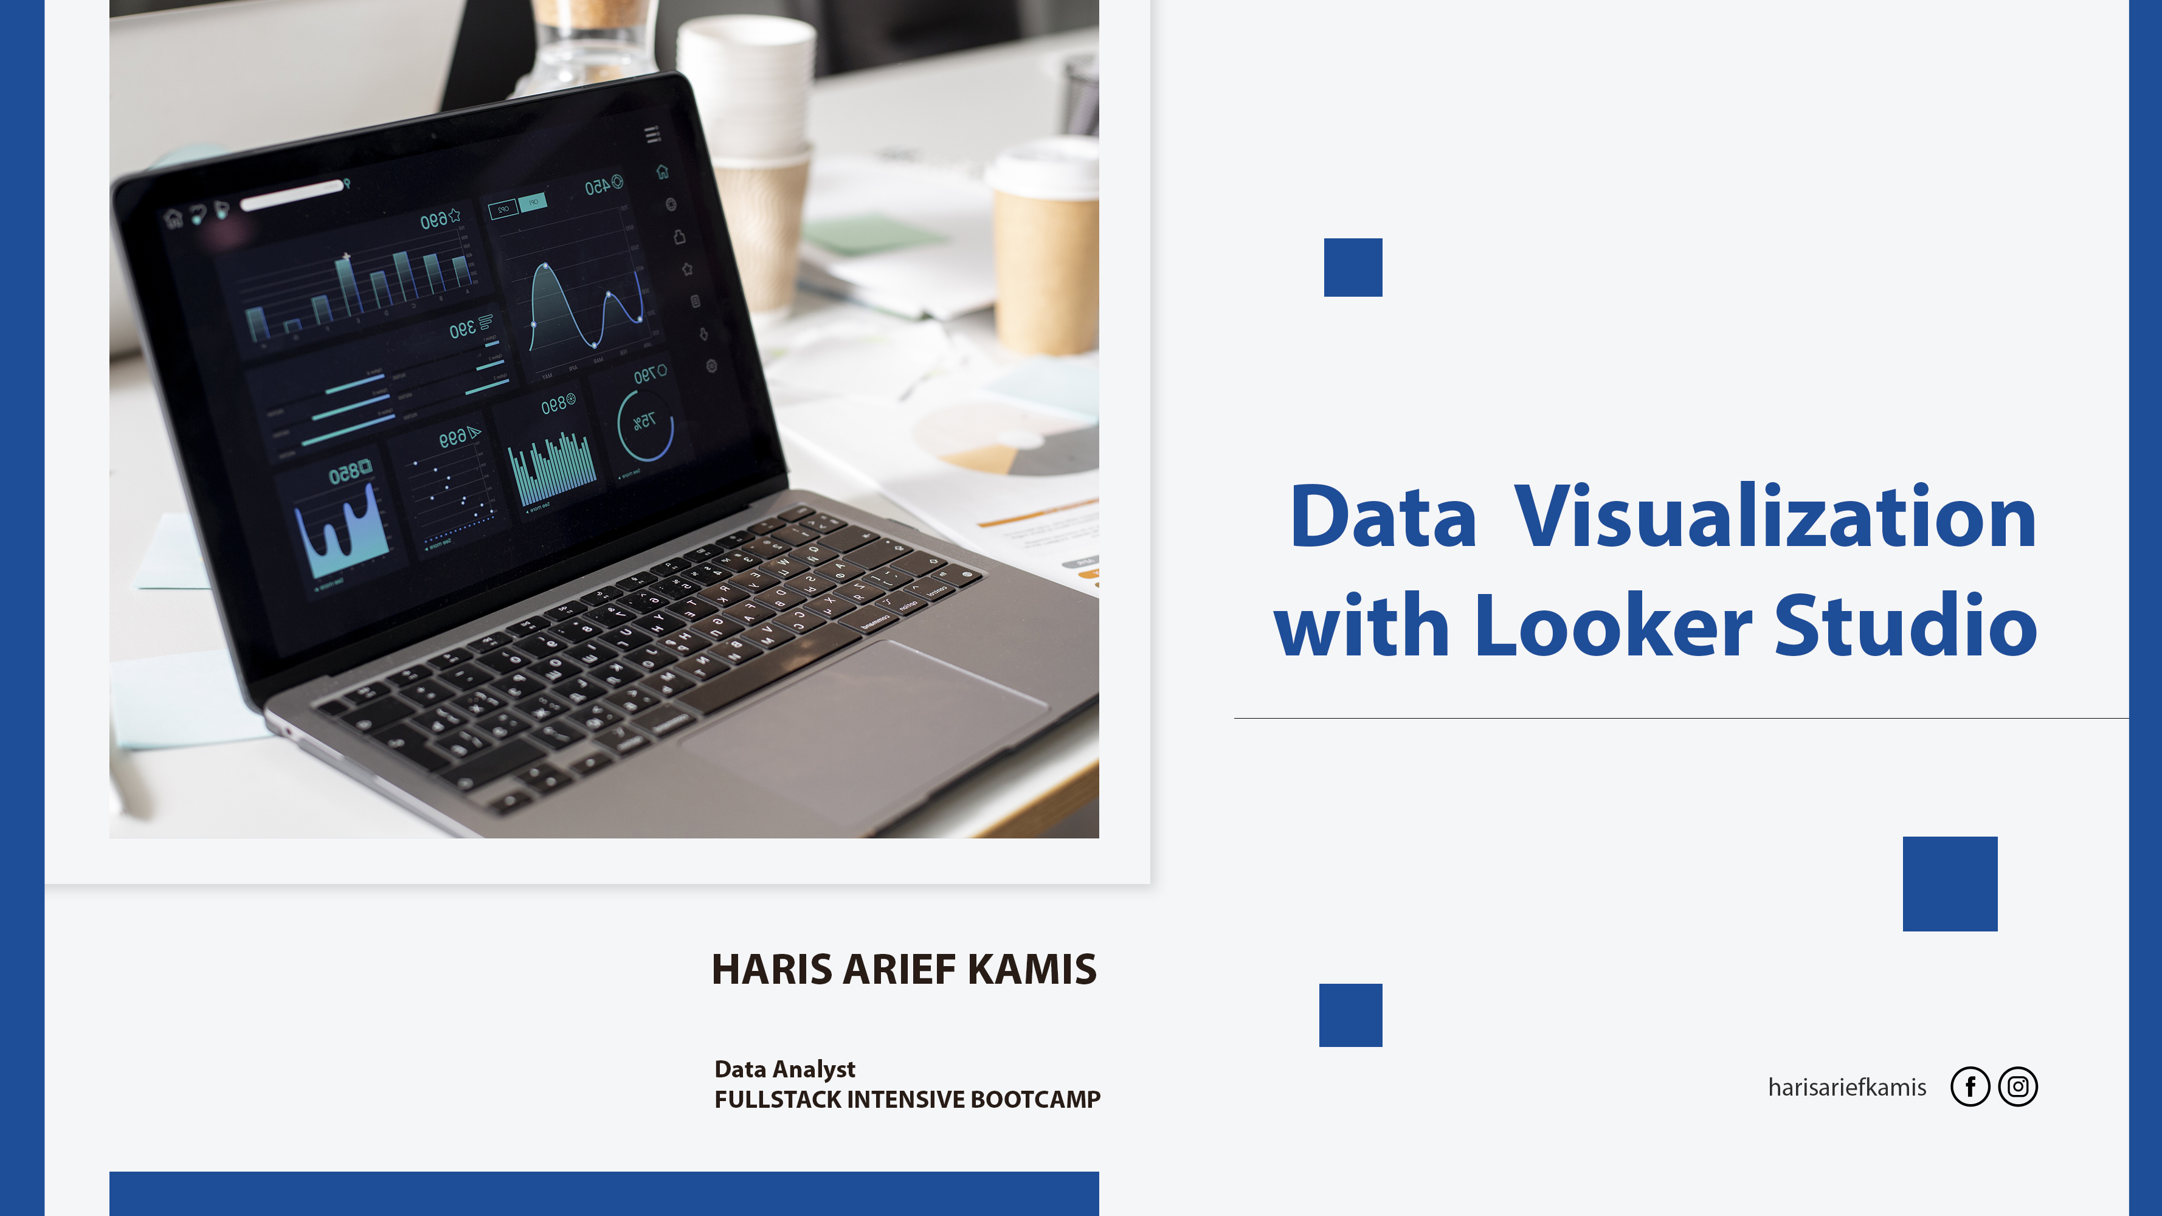

Slide 2



Final Project
Data Visualization

Slide 3

Outline
Looker Studio Definition
- Looker Studio Key Features
- Benefits of Looker Studio
How to build reports with Google Looker Studio
- Data Visualization 1
- Data Visualization 2
- Data Visualization 3
Final Project
Structured Query Language

Slide 4
01
Looker Studio Definition
Looker Studio (sebelumnya dikenal sebagai Google Data Studio) adalah platform business intelligence (BI). Looker Studio adalah alat BI yang powerful yang dapat membantu kita untuk mendapatkan wawasan yang lebih baik dari data. Dengan Looker Studio, Anda dapat membuat laporan dan dasbor yang interaktif dan visual untuk menganalisis data Anda dan membuat keputusan bisnis yang lebih baik.
Final Project

Slide 5
Looker Studio Key Features
Koneksi data yang luas: Looker Studio dapat terhubung ke berbagai sumber data, termasuk database, spreadsheet, dan aplikasi cloud.
Visualisasi data yang kaya: Looker Studio menawarkan berbagai jenis visualisasi data, seperti grafik, tabel, dan peta.
Laporan dan dasbor yang interaktif: Anda dapat membuat laporan dan dasbor yang interaktif untuk memungkinkan Anda menjelajahi data Anda dengan mudah.
Berbagi dan kolaborasi: Anda dapat dengan mudah berbagi laporan dan dasbor dengan tim Anda dan orang lain.

Slide 6
Benefits of Looker Studio
Meningkatkan pengambilan keputusan: Looker Studio membantu Anda membuat keputusan bisnis yang lebih baik berdasarkan data.
Meningkatkan efisiensi: Looker Studio membantu Anda menghemat waktu dan sumber daya dengan mengotomatiskan analisis data Anda.
Meningkatkan kolaborasi: Looker Studio membantu Anda berkolaborasi dengan tim Anda untuk mendapatkan wawasan yang lebih baik dari data Anda.

Slide 7
How to build reports
with Google Looker Studio
Langkah 1:
Siapkan spreadsheet Google Anda Looker Studio memiliki koneksi asli dengan Google Spreadsheet, jadi cara termudah untuk memasukkan data Anda ke Looker adalah dengan memasukkannya ke dalam spreadsheet dan menautkan keduanya.
Misalnya, kami akan menyiapkan spreadsheet menggunakan kumpulan data dari tugas bootcamp analis data saya. Data yang digunakan adalah data dari Tokopedia (bukan data sebenarnya)
Final Project
Structured Query Language

Slide 8
How to build reports
with Google Looker Studio
Data yang digunakan adalah data yang berasal dari Tokopedia (bukan data sesungguhnya).
Mengenai penjelasan dataset adalah sebagai berikut:
order_detail:
id → angka unik dari order / id_order
customer_id → angka unik dari pelanggan
order_date → tanggal saat dilakukan transaksi
sku_id → angka unik dari produk (sku adalah stock keeping unit)
price → harga yang tertera pada tagging harga
qty_ordered → jumlah barang yang dibeli oleh pelanggan
before_discount → nilai harga total dari produk (price * qty_ordered)
discount_amount → nilai diskon product total
after_discount → nilai harga total produk ketika sudah dikurangi dengan diskon
is_gross → menunjukkan pelanggan belum membayar pesanan
is_valid → menunjukkan pelanggan sudah melakukan pembayaran
is_net → menunjukkan transaksi sudah selesai
payment_id → angka unik dari metode pembayaran
sku_name → nama dari produk
base_price → harga barang yang tertera pada tagging harga / price
cogs → cost of goods sold / total biaya untuk menjual 1 produk
category → kategori produk
registered_date → tanggal pelanggan mulai mendaftarkan diri sebagai anggota
payment_method → metode pembayaran yang digunakan
Final Project
Structured Query Language

Slide 9


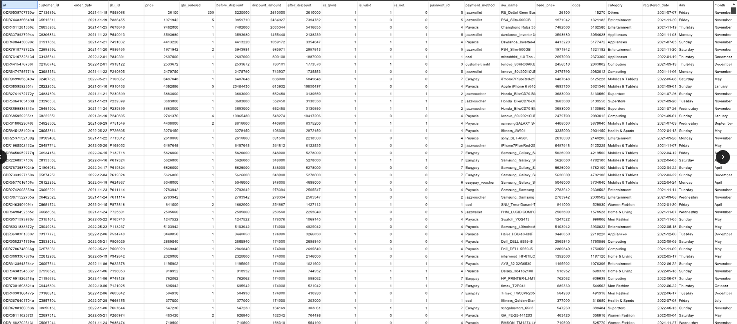
Dataset Tokopaedi

Slide 10
Data Understanding
How to build reports
with Google Looker Studio
Langkah 2 :
Siapkan dashboard Anda di Looker Studio Sekarang setelah spreadsheet Google kita siap, kita dapat membuat laporan Looker dan menautkannya ke Looker. Ingatlah untuk menambahkan setiap lembar kerja terpisah sebagai sumber data baru, sehingga Anda akan memiliki semua data dalam laporan Looker Anda.
Setelah semua sumber data terhubung, Anda siap melakukannya. Anda dapat mulai menambahkan diagram dan grafik sesuka Anda, bergantung pada metrik yang ingin Anda lihat.

Slide 11


Data Visualization
Tim marketing ingin melihat perkembangan campaign pada tahun 2022, trend nya seperti apa? Diberikan penjelasan dan bagaimana call to action-nya agar tim dapat mengambil sebuah keputusan ke depannya.
Dashboard yang berupa:
Hubungan antara Value Sales (before discount), Net Profit, dan AOV (average order value).
Note:
Net profit = Value Sales (before discount) - (cogs * qty)
AOV = Value Sales (before discount) / Total Unique Order.
b. Terdapat slicer Order Date, Category, Value Transaction, Payment.
Note:
Value Transaction:
Valid → is_valid = 1
Not Valid → is_valid = 0
Payment → payment_method

Slide 12
Campaign
Performance Dashboard
1 Jan 2022 - 31 De
▼
category
▼
Sales Value
▼
Value Transaction
▼
Payment
▼
Sales Value
5.140.922.080
Value Sales
Net Profit
AOV
800.0…
8…
6…
600.0…
4…
Value Sales | Net Profit
Net Profit
1.079.578.800
400.0…
2…
AOV
200.0…
1…
Average Order Values
1.605.534,69
0
Jan 2022
Mar 2022
Mei 2022
Jul 2022
Sep 2022
Nov 2022
0
Feb 2022
Apr 2022
Jun 2022
Agu 2022
Okt 2022
Des 2022

Slide 13
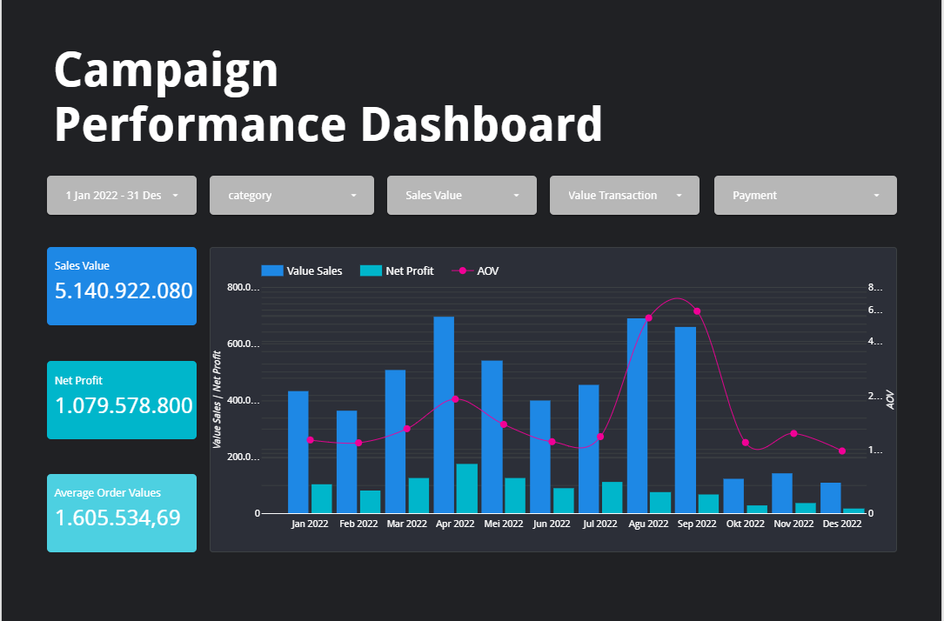
Contoh 1
Tim marketing ingin melihat perkembangan kampanye di tahun 2022, bagaimana trennya? Diberikan penjelasan dan cara ajakan bertindak agar tim dapat mengambil keputusan kedepannya.
Conlusion:
1.Terdapat fluktuasi setiap bulannya, baik tren naik maupun tren turun
2.Nilai penjualan dan laba bersih tertinggi pada bulan April sedangkan terkecil dalam 3 bulan terakhir.
Call to action for marketing team:
1.Analisis bulan April yang merupakan puncak tertinggi dalam Nilai Penjualan dan Laba Bersih. Pelajari lebih lanjut kampanye atau strategi paling sukses selama bulan ini. Apakah ada promosi khusus atau faktor lain yang menyebabkan peningkatan ini? Manfaatkan temuan ini untuk merencanakan kampanye serupa di masa depan.
2.Lakukan analisa mendalam mengenai apa yang terjadi pada bulan November 2022. Temukan penyebab turunnya tajam Nilai Penjualan dan Laba Bersih. Identifikasi apakah faktor eksternal seperti perubahan tren pasar dan apakah ada masalah internal seperti kualitas layanan atau stok barang.
3.Memberikan diskon kepada pelanggan yang melakukan pembelian bernilai tinggi di akhir tahun.

Slide 14
Data Visualization
Dapat memperlihatkan:
Tabel berisi:
Product Name
Category
Before Discount
After Discount
Net Profit
Qty
Customer (unique value)
b. Terdapat slicer: Order Date, Category, Value Transaction, Payment
c. Scorecard:
Before Discount
After Discount
Net Profit
Quantity
Customer (unique value)
AOV
2. Selama 2022, tampilkan category mobile & tablet yang sudah terjadi pembayaran secara jazzwallet.
Berapa quantity dan customer nya?
3. Buatlah chart berdasarkan dashboard nomor 2.

Slide 15
Sales Dashboard
Year
Payment
Before Discount
8.693.190.857
Qty
13.559
▼
▼
category
Value Transaction
After Discount
8.659.356.440
Total Customer
3.998
▼
▼
Nama Product | Category | Before Dis... | After Disc... | Net Profit | Qty |  | Customer
1. IDROID_BALRX7-Gold | Mobiles & Tablets | 1.037.504.00... | 1.037.504.000 | 67.860.000 | 2.000 | 2
2. samsungGALAXY S-7 ED... | Mobiles & Tablets | 188.106.238,0 | 187.665.438 | 28.624.798 | 41 | 17
3. MACBOOK PRO 15-INC... | Computing | 177.190.000,0 | 177.190.000 | 63.788.400 | 13 | 9
4. iphone_7-128GB-wof-M... | Mobiles & Tablets | 130.456.732,0 | 130.398.732 | 18.508.148 | 23 | 23
5. Apple iPhone 6S Plus 16... | Mobiles & Tablets | 129.997.720,0 | 129.997.720 | 31.519.288 | 26 | 22
6. iphone_7-128GB-wof-Je... | Mobiles & Tablets | 118.927.086,0 | 118.927.086 | 19.451.808 | 21 | 21
7. samsung_K6000 49 | Entertainment | 103.887.280,0 | 103.887.280 | 28.684.480 | 20 | 13
8. GMZV_PS4 Pro 1TB - Re... | Entertainment | 91.685.240,0 | 91.685.240 | 13.839.380 | 30 | 6
9. infinix_Zero 4-Grey | Mobiles & Tablets | 89.374.114,0 | 89.374.114 | 11.619.140 | 67 | 14
10. samsung_galaxy-s7-edg... | Mobiles & Tablets | 88.044.000,0 | 88.044.000 | 27.213.600 | 16 | 9
11. Apple iPhone 6 Plus (12... | Mobiles & Tablets | 82.185.246,0 | 82.185.246 | 12.327.900 | 13 | 10
12. Huawei Mate 8 With 4G... | Mobiles & Tablets | 81.662.724,0 | 81.662.724 | 8.983.040 | 22 | 3
13. Apple iPhone 6S 128GB | Computing | 75.863.304,0 | 75.863.304 | 25.035.120 | 12 | 8
14. AYS_Gree-18cith2 | Appliances | 71.662.480,0 | 71.662.480 | 21.498.744 | 17 | 14
15. Samsung_40K5000 | Entertainment | 71.527.862,0 | 71.527.862 | 25.171.362 | 25 | 2
 |  |  |  |  | 1 - 100 / 3206 |  | < | >
Value Sales
8.693.190.857
Net Profit
2.011.472.595
Average Order Values
1.508.187,17

Slide 16
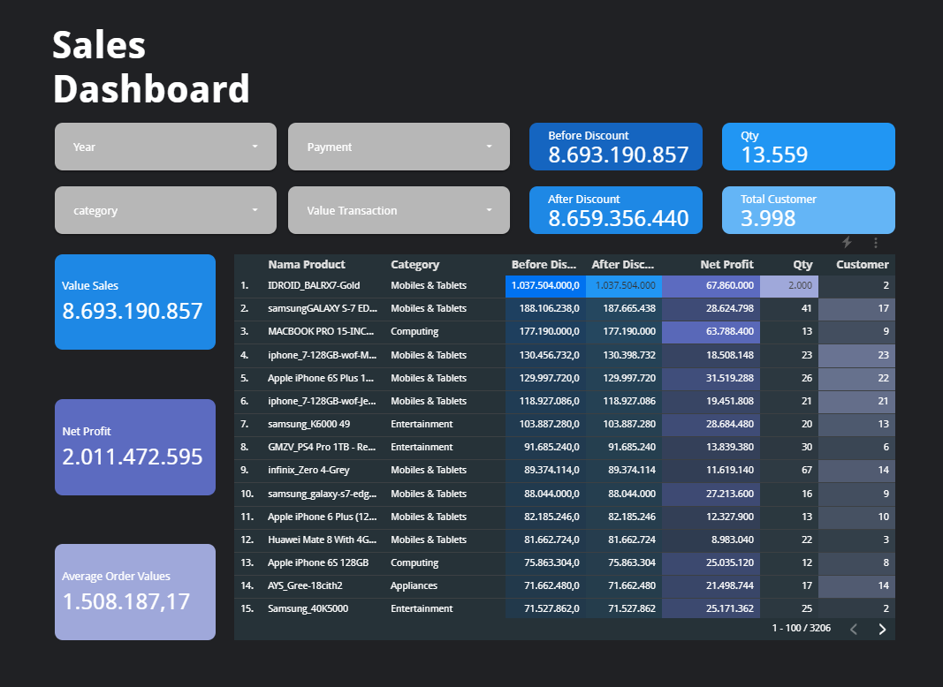
Data Understanding
Contoh 2
Tim pemasaran ingin melihat laporan penjualan
Performa penjualan barang dari berbagai kategori. Gunakan pemilih drop-down untuk memfilter berdasarkan kategori yang diinginkan.

Slide 17
Sales Dashboard
Year : 2022
Payment : jazzvoucher
Before Discount
518.752.000
Quantity
1.000
▼
▼
Category : Mobiles & Tables
Value Transaction : Valid 1
After Discount
518.752.000
Total Customer
1
▼
▼
 |  | Nama Product | Category | Before Dis... | After Disc... | Net Profit | Qty | Customer
Value Sales | 1. | IDROID_BALRX7-Gold | Mobiles & Tablets | 518.752.000,0 | 518.752.000 | 33.930.000 | 1.000 | 1
518.752.000
< >
1 - 1 / 1897
Quantity
Total Customer
1.000
Net Profit
33.930.000
800
600
400
Average Order Values
518.752.000
200
0
Mobiles & Tablets
Superstore
Men Fashion
Entertainment
Books
Soghaat
Women Fashion
Beauty & Grooming School & Education
Appliances
category

Slide 18
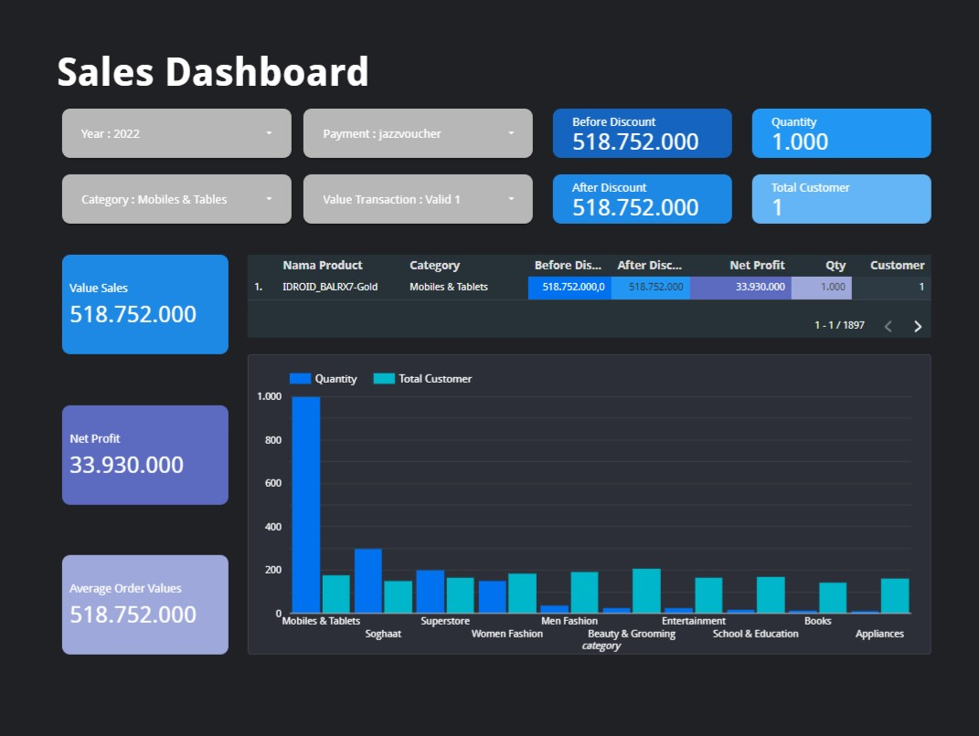
Data Visualization
Contoh 3
Tim pemasaran ingin melihat selama tahun 2022, pada kategori Mobiles & Tablets telah terjadi pembayaran menggunakan jazzwallet. Berapa kuantitas dan pelanggannya?
dan ini dia, kita dapat dengan mudah mencari informasi tersebut hanya dengan memfilter apa yang diminta.

Slide 19
Data Understanding
Conclusion :
Dengan Looker Studio, bisnis dapat dengan cepat mengubah data analitik mentah menjadi wawasan bisnis yang dapat ditindaklanjuti, sehingga memungkinkan mereka mengambil keputusan yang tepat yang dapat mendorong pertumbuhan dan meningkatkan pendapatan. Antarmuka intuitif Looker Studio memungkinkan pengguna dengan mudah membuat laporan khusus dan dasbor visualisasi data yang disesuaikan dengan kebutuhan spesifik mereka, memberi mereka gambaran metrik bisnis mereka secara real-time.
Dengan menggunakan alat visualisasi data gratis seperti Looker Studio, bisnis dapat memperoleh pemahaman yang lebih mendalam tentang operasi, pelanggan, dan tren pasar, yang dapat membantu mereka tetap menjadi yang terdepan dalam persaingan dan mencapai kesuksesan jangka panjang.

Slide 20

Follow me!
Instagram :harisariefkamis
LinkedIn :harisariefkamis
Bootcamp Data Analysis
by @myskill.id

